Slide 1
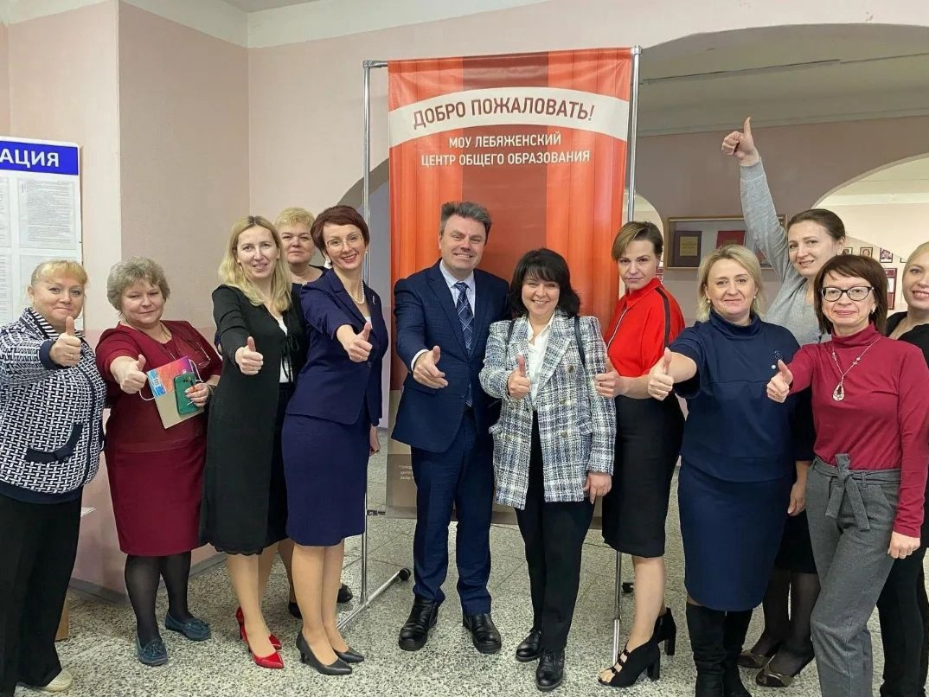
Программа адресной методической поддержки школ с низкими образовательными результатами
Участник: МОУ «Лебяженский центр общего образования»
Год участия: 2020/2021
2021/2022
Куратор: Кондакова И.П.
Муниципальный координатор:
Логунова М.П.
Региональный куратор: Овчарова М.Н.

Slide 2
Рисковый профиль школы
Низкий уровень оснащения школы (Высокая значимость фактора риска)
Дефицит педагогических кадров (Средняя значимость фактора риска)
Высокая доля обучающихся с ОВЗ (Средняя значимость фактора риска)
Низкая учебная мотивация обучающихся (Высокая значимость фактора риска)
Высокая доля обучающихся с рисками учебной неуспешности (Высокая значимость фактора риска)
Пониженный уровень школьного благополучия (Средняя значимость фактора риска)

Slide 3
Что получилось?
Команда школы сформировала цели развития и пути их достижения. Образованы проектные группы, что позволит повысить эффективность работы по устранению рисковых профилей.
Сформировалась целостная система профессионального роста педагогов, основанная на выявлении предметных и методических дефицитов, повышении квалификации по преодолению дефицитов. Кураторская методика, наставничество.
В школе закрыты все вакансии, создано штатное расписание с перераспределением и снижением нагрузки педагогов.
Более 200 обучающихся стали победителями и призерами конкурсов, соревнований различного уровня. 10 педагогов школы-победители и призеры профессиональных конкурсов.
Идет подготовка к участию в научно-практической конференции «Старт в науку»

Slide 4
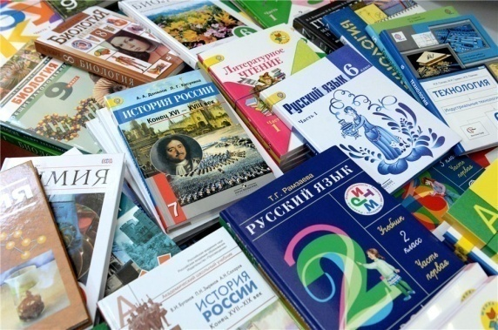
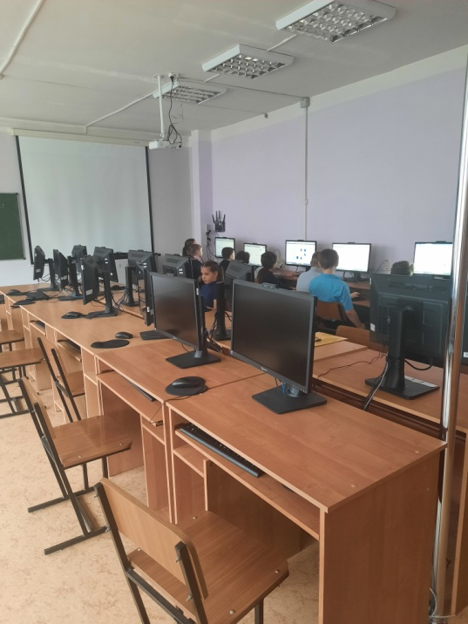
Низкий уровень оснащения школы
Закуплена учебная литература
на 458 тыс.рублей
Укомплектован кабинет информатики
Мероприятия по благоустройству пищеблока на сумму 736,842 рубля (на стадии реализации)

Slide 5
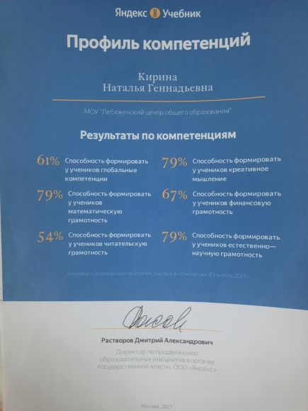
Дефицит педагогических кадров
Самодиагностика профессиональных затруднений (ресурс Яндекс «Я - учитель»)
План личного профессионального развития -90% педагогов

Slide 6
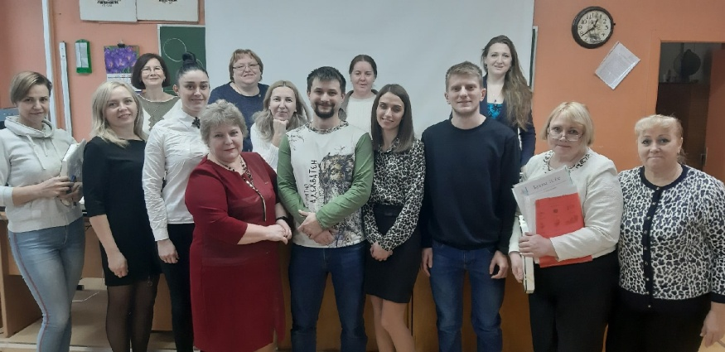
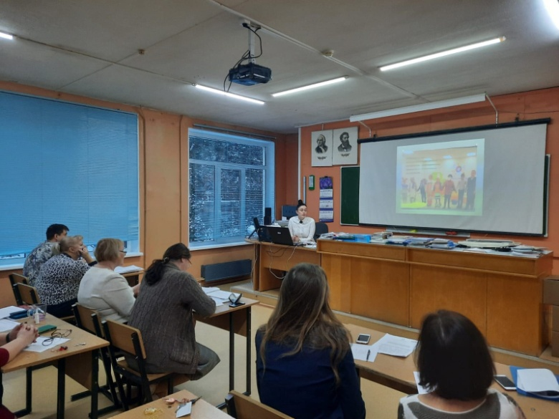
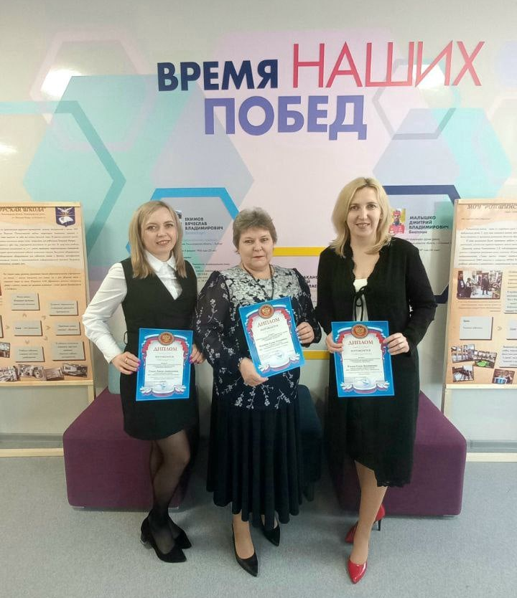
Дефицит педагогических кадров
Школьный конкурс педагогических практик и инноваций-18 участников
«Ломоносовская ярмарка педагогических практик и инноваций - 2022». Муниципальный этап.
1 призёр и 2 победителя

Slide 7
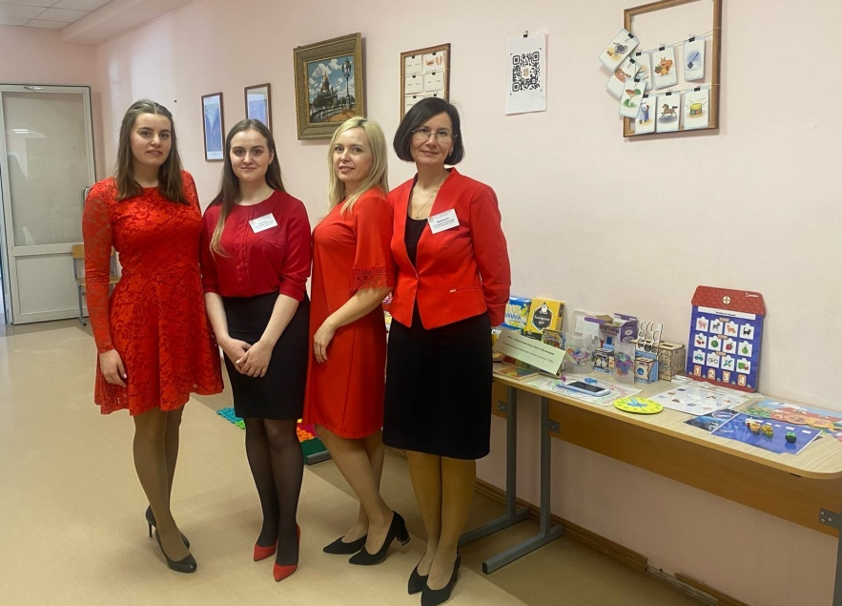
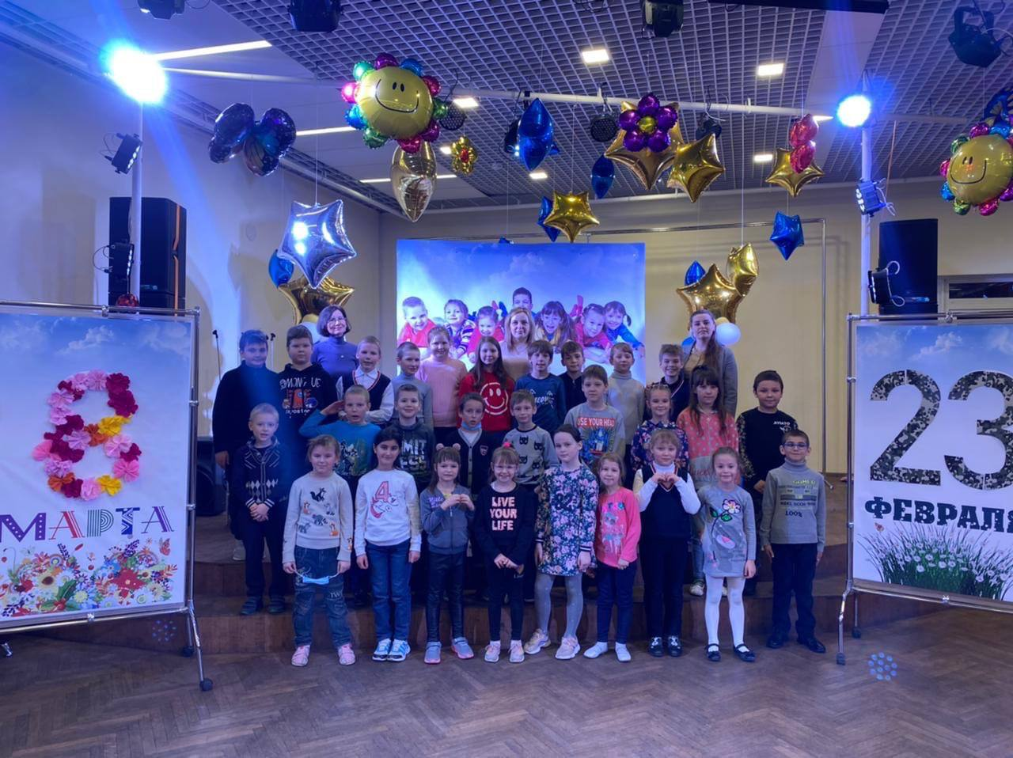
Высокая доля обучающихся с ОВЗ
Выступление учителей -логопедов, дефектологов на муниципальном семинаре «Сопровождение детей с ОВЗ – приемы, методы работы»
28 марта 2022 год
4 педагога
Организация досуговой деятельности детей с ОВЗ.
Программа «Веселый калейдоскоп»
30 участников

Slide 8
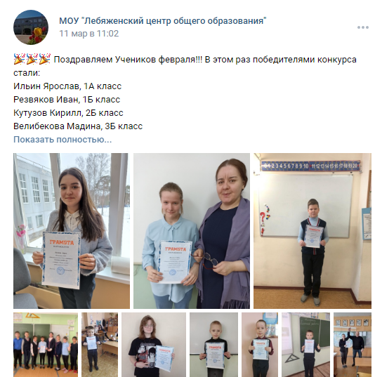
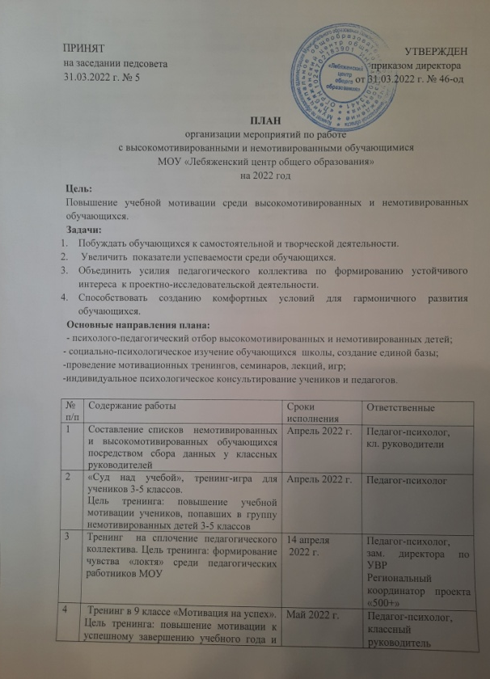
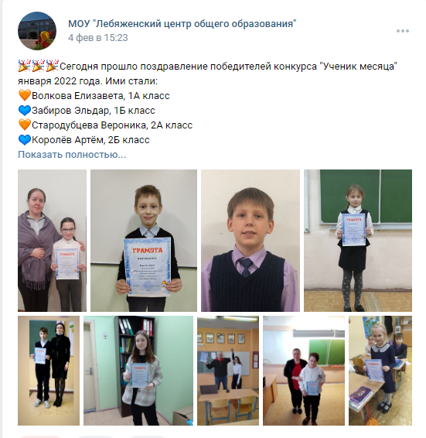
Низкая учебная мотивация обучающихся
Ставший уже традиционным конкурс
«Ученик месяца»
14 учеников каждый месяц
План мероприятий по работе с высокомотивированными и немотивированными обучающимися

Slide 9
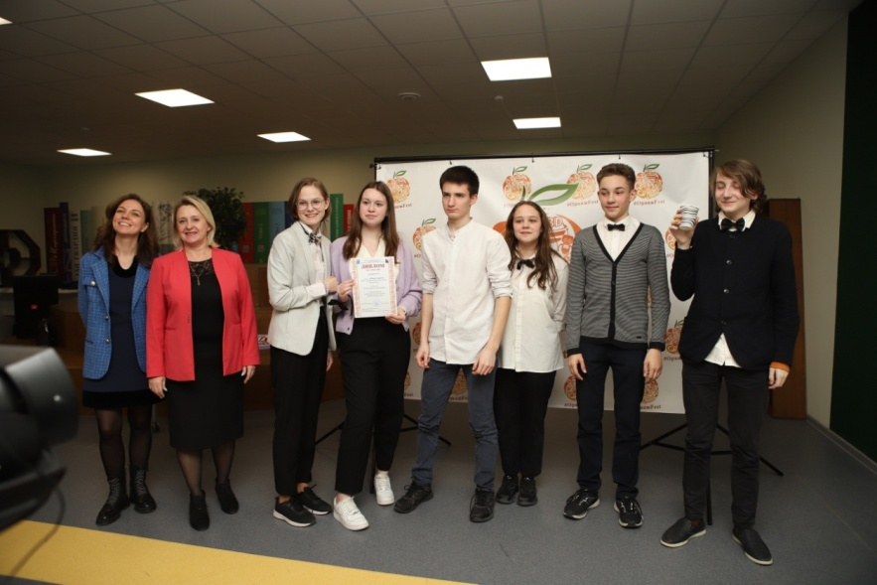
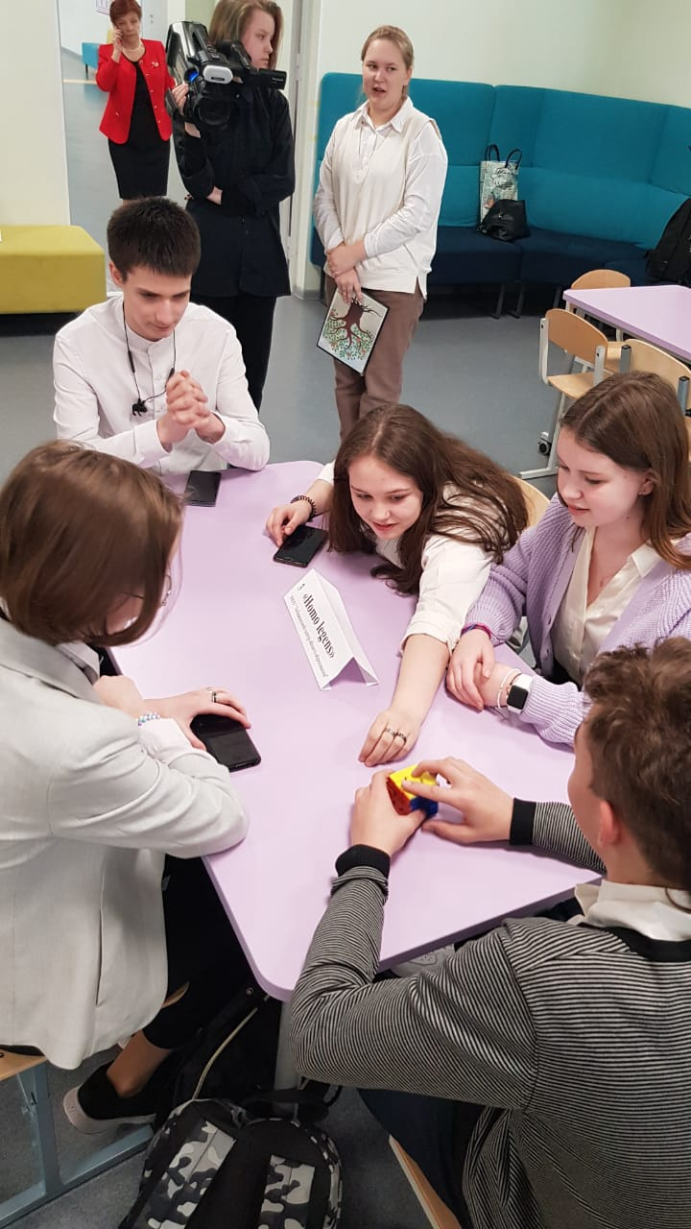
Низкая учебная мотивация обучающихся
Ломоносовский интеллектуальный турнир «Кубок Ломоносова»
24 марта 2022 год
команда 5 человек

Slide 10
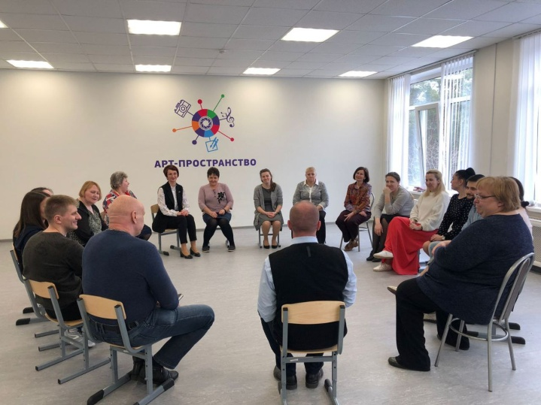
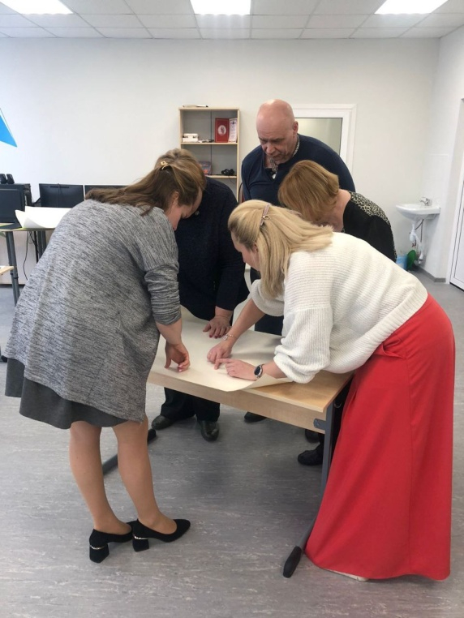
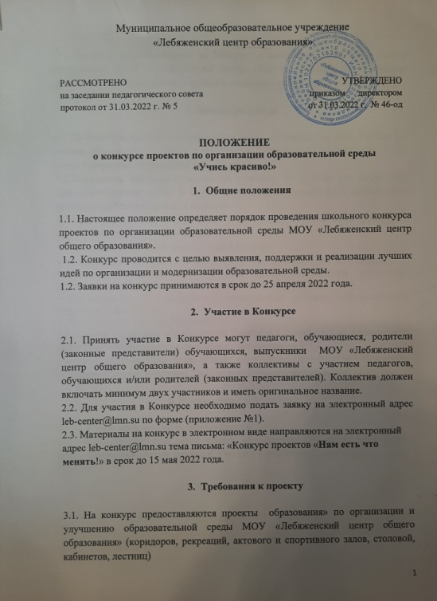
Пониженный уровень школьного благополучия
Тренинг на сплочение коллектива «Мы вместе!» 14 апреля 2022 год
Положение о конкурсе проектов организации образовательной среды «Учись красиво!»

Slide 11
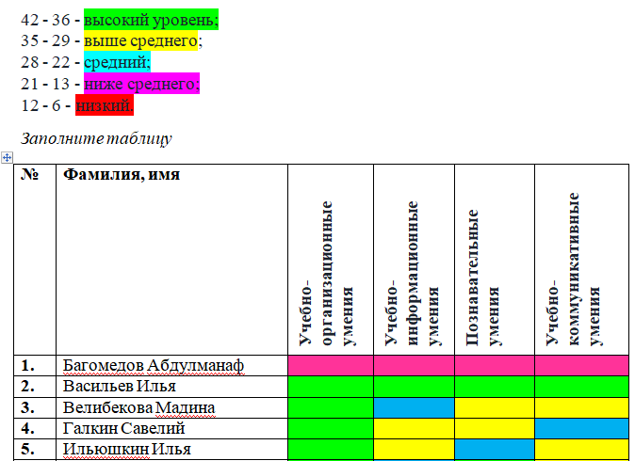
Высокая доля обучающихся с рисками учебной неуспешности
Исследование уровня развития учебных умений. Тест «Умеешь ли ты учиться?»
Созданы 3 группы педагогов. Разработаны планы работы групп, которые в данный момент реализуются

Slide 12
Спасибо за внимание!

